Slide 1

『做基督徒的難題』
(路20:20-44)
主日信息
李強生 長老
10/20/2019

Slide 2

  做基督徒的難題
孫德生著(J. Oswald Sanders) ：靈性和事奉上的難題
信仰不能只停在靈性的範圍
我們該如何活在這個世代？

Slide 3
  基督徒生活上的難題
社會價值、文化風氣的影響
經濟現實、政治環境的回應
知識理性、和信仰上的協調
對親友、社會所該負的責任

Slide 4

  大西洋兩岸的兩個寶
譁眾取寵
不似人君
該覺醒了！

Slide 5
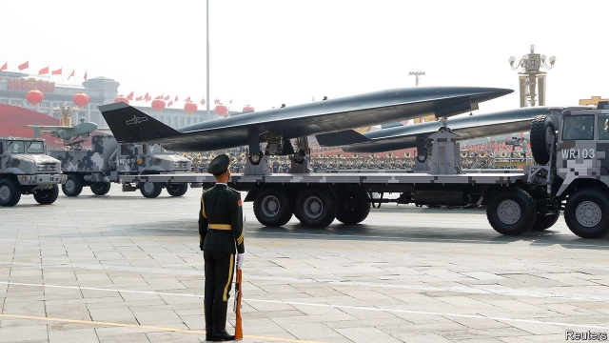
  建國七十年閱兵大典
踢正步
飛機火箭
對著那裡？

Slide 6
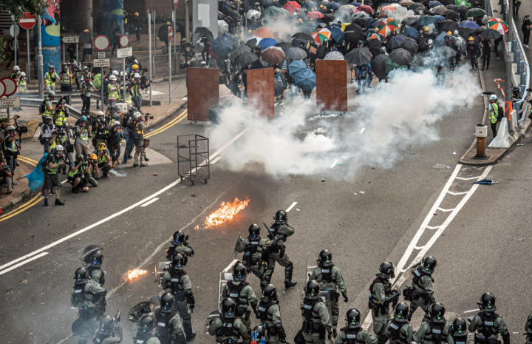
  香港抗議、警民衝突
反送中、 還是反中國？
為自由征戰、 還是經濟自殺？

Slide 7
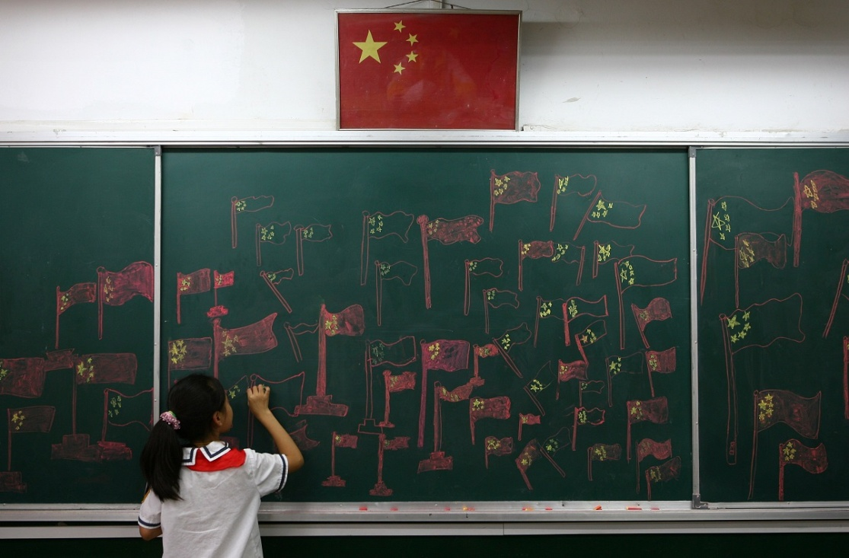
  給中華人民共和國
  七十歲生日的一封信
一位迷惘的留學生對祖國的自白…
五千年的文化、還是七十歲的生日？
以中國人為榮、還是在迷失中尋找自我？

Slide 8
  我們的難題、耶穌的解答
對政治、時事的態度 (20:20-26)
對理性、認知的看法 (20:27-39)
對耶穌基督的認識 (20:41-45)
全然擺上的事奉主 (20:46-21:4)

Slide 9
  經文背景
耶穌在聖殿最後的公開教導
對耶穌權柄和身份的質疑
祭司長、文士、長老、和撒都該人的挑釁
以後、沒有人再敢問耶穌甚麼

Slide 10
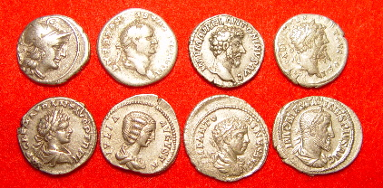
  政治立場(20:20-26)
納稅給該撒可以、不可以？
是一個談造反的燙手洋山芋
歸屬的問題高過政治的問題
澈底的改變了革命的含意

Slide 11
  理性認知(20:27-39)
死人復活？
不明白聖經、不曉得神的大能
人的約、神的約 － 差別之處
死人的神、活人的神 － 大不相同

Slide 12
  主為我解答了難題
我的身份是屬神的(20:20-26)
我的生命是永恆的(20:27-40)
我的生活是豐盛的(20:41-47)
我的委身是完全的(21:1-4)

